Slide 1

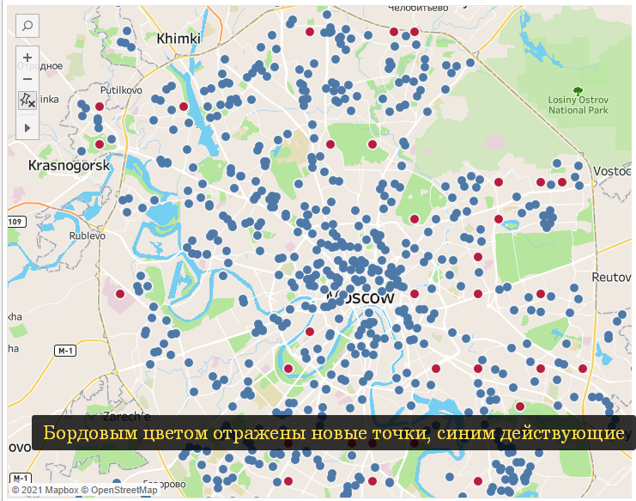

Сервис по поиску лучшей локации для открытия
нового бизнеса на примере стоматологий
Новые точки
Действующие точки

Slide 2

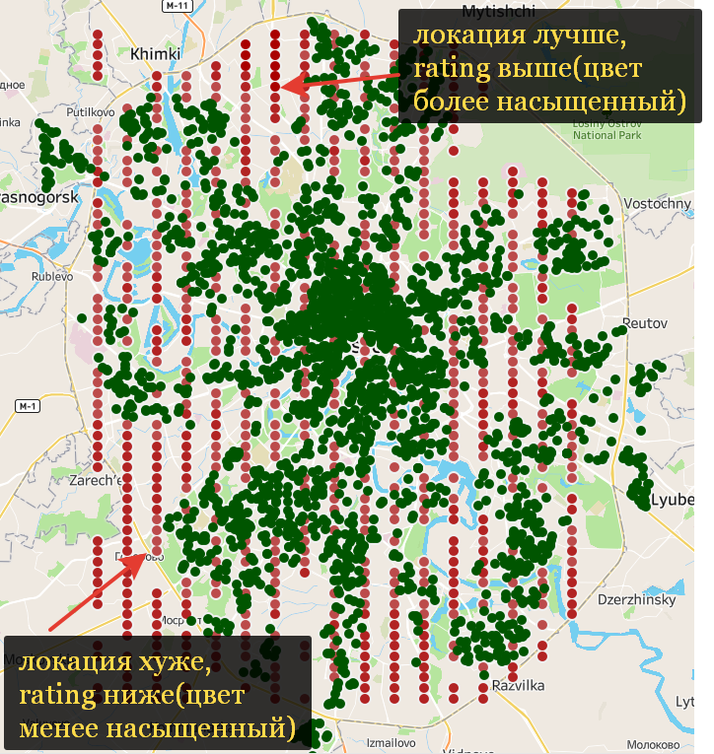
Проблема: При открытии нового бизнеса, внедрения новых продуктов важно понимать его перспективы.
Оценка локации будет оцениваться на основании следующих факторов:
Расстояния до ближайших конкурентов
Плотности населения в радиусе до ближайшего конкурента, наличия поблизости проходимых мест (метро, торговые и офисные центры и т.д.)
Срока работы торговой точки и ее выручки(если данные по выручке есть)
Динамика выручки, новых бизнесов-конкурентов (тенденции, онлайн сервисы и новые виды бизнесов – авто по подписке и т.д.))
Наличия достаточного количества покупателей кому данный продукт подойдет
Финансовых показателей конкурентов и срока их работы
новые точки
действующие точки

Slide 3

Как выбрать место для открытия бизнеса?
Сервис подскажет с учетом:
Ответ
Анализа количества конкурентов поблизости
Анализа численности населения, проходимости, транспортной доступности
Анализа успешности конкурентов
Анализа сегмента в котором планируется открытие нового бизнеса

Slide 4

Анализа количества конкурентов поблизости
Расстояние до ближайшего конкурента
Количество конкурентов в заданном радиусе
Численность населения на 1 конкурента в заданном радиусе
Источник данных по конкурентам:
Яндекс справочник
2gis
Нахождение расстояние между конкурентам методом геокодинга с помощью:
Яндекс карты
Гугл карты

Slide 5

Анализа численности населения, проходимости, транспортной доступности
Численность населения в радиусе до конкурента, а также в любом другом заданном радиусе рассчитывается на основании данных по плотности каждого района Москвы, и данных по прописанным жителям в каждом доме города
Проходимость и транспортная доступность определяется с учетом близости станций метро , остановок общественного транспорта, торговых и офисных центров, данные по которыми получены из открытых источников. Расстояние рассчитывается методом геокодингка через гугл map api.

Slide 6

Анализа успешности конкурентов
Анализа сегмента в котором планируется открытие нового бизнеса
Анализ выручки клиента
Данные из открытых источников за предыдущий год по юридическому лицу
Анализ срока работы клиента по текущему адресу
Анализ ведется в самом приложении по сроку нахождения клиента по адресу с начала даты начала статистики, если срок ведения бизнеса более 2 лет, то с высокой долей вероятности бизнес прибыльный
Сегмент бизнеса определяется с учетом описания предоставляемых услуг, формата заведения и вида собственности (частная: государственная)
Анализ планируемый к открытию точки определяется с учетом показателей действующих бизнесов соответствующего «сегмента»

Slide 7

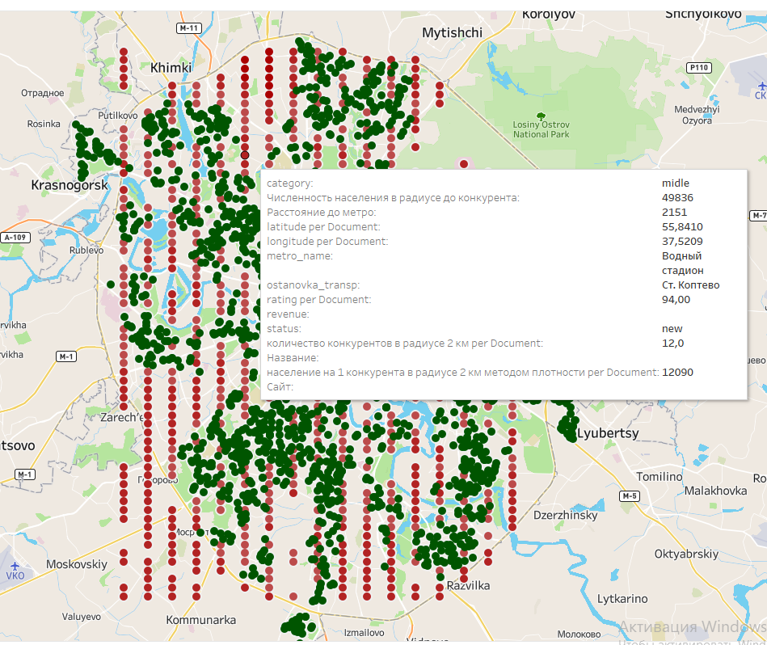
На выходе получаем карту где отражены места где открытие новых точек целесообразно
Более контрастный красный цвет означает более привлекательную локацию точки с учетом ее рейтинга
Итоговый rating (привлекательность точки) рассчитывается как сумма логарифмов основных влияющих параметров:
Расстояние до метро
Расстояние до остановки общ транспорта
Численность населения в радиусе до конкурента
Количество конкурентов в радиусе 2 км
Населения на 1 конкурента в радиусе 2 км
Итоговый рейтинг корректируется на количество крупных (площадь >25 тысяч кв.м.) торгов-офисных центров в радиусе 1 км.
В рекомендации попадают точки у которых все вышеописанные параметры не хуже чем среднее значение по действующим точкам!
новые точки
действующие точки
При наведении на точку, получаем основную информацию о ней, при этом перечень информации может быть расширен

Slide 8
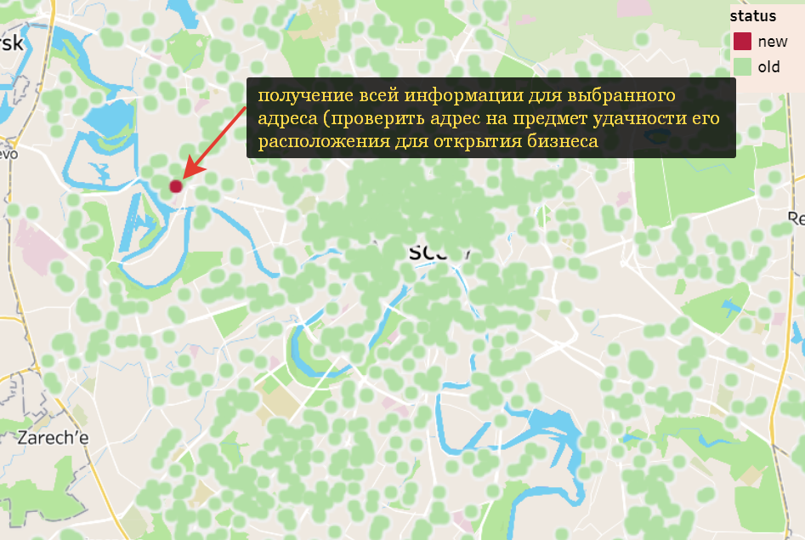
А также: карту где отражена информация и оценка для выбранной торговой точки по заданному адресу (для целей, если пользователь захочет проверить
подходит ли выбранная им локация для открытия бизнеса)

Slide 9
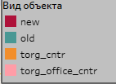
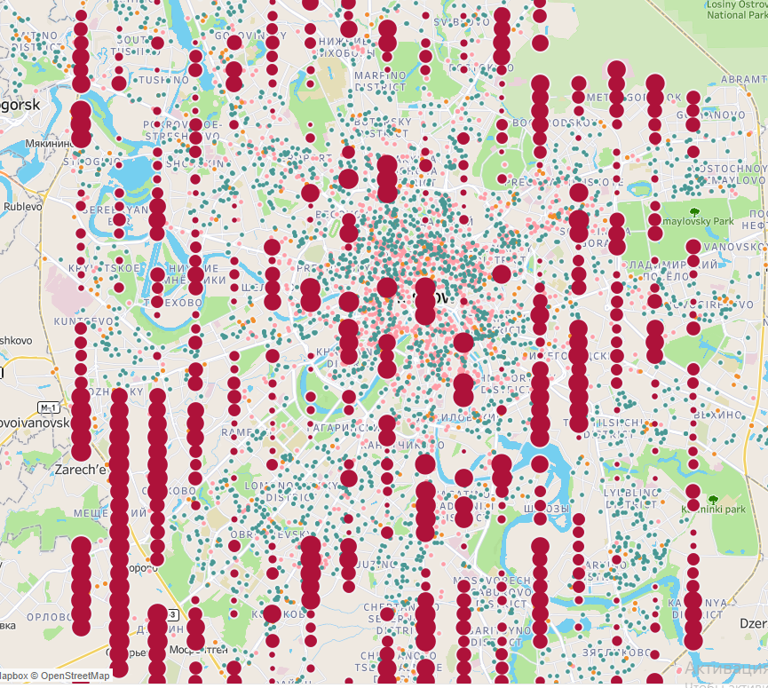
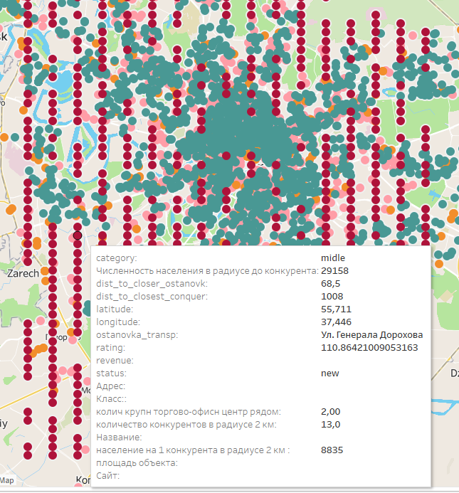
Выделение более привлекательных по локации точек возможно не только «цветом», но также и по размеру точки на карте, как это отражено в таблице справа (слева исходный вариант).
Помимо действующих и новых торговых точек на карте, оранжевым и розовым цветом отражены торговые и офисные центры.

Slide 10

Архитектура
Данные по действующим бизнесам
Данные по действующим станциям метро, остановкам общественного транспорта, торговым и офисным центрам
Отражение результатов в онлайн режиме в Tableue Desctop
Программа на питон, работающая отдельно или через сервис Flask
Переход по ссылке на отчет в Tableue Desctop
Данные по численности населения по районам и по каждому дому
Данные по выручке и сроку работы торговой точки

Slide 11

Финансы
Стоимость разработки: 20 дней разработки * ( 1 человека + налоги + сервер ) = 150000 + 20000 = 170000 руб.
Ежемесячные траты (получение баз 2гис) ~ 4 000 руб. в мес. (15 видом бизнеса по 2 крупнейшим городам Москва и Санкт-Петербург) + хостинг. Сумма 4 000 рублей это закупка не у 2гис или Яндекс по лицензии, а закуп с сайтов сети интернет.
+ реклама в интернет ~ 6 000 т.р. в месяц.
Итого ежемесячных затрат ~ 10 000 т.р.
Прибыль:
Стоимость 1 скачивания базы данных с картой и отчетом где отражены адреса для открытия новых торговых точек ~ 500 рублей. Прогноз по скачиванию в месяц в городах МСК + СПБ по 15 видам бизнеса > 30. Итого выручка от 15 т.р. в месяц – расходы 10 т.р. => чистая прибыль от 5 т.р. в мес.

Slide 12

Планы на будущее
Увеличить точность предсказания за счет добавления статистики по населению, компании, динамики выручки за предыдущие года, городу, расположения точек непосредственно в торговых и офисных центрах, макроэкономике, и т.д.
Исключить из списка генерируемых координат координаты рек, парков, промзон и всех остальных объектов где открытие новой точки не возможно.

Slide 13

Спасибо

